Slide 1
期终报告
陈元明

Slide 2
目录 contents
· 当前研究
· 本学期工作
· 下学期计划

Slide 3

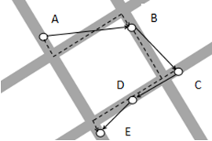
当前研究
研究背景
目前研究：
理想化的网络环境中，在任何时间地点移动充电车都以直线距离到达传感器节点处为节点充电
道路约束背景下，采用无向图作为网络模型，调度充电车为传感器节点充电
本文研究背景：
采用有向图模拟城市道路，调度充电车充电

Slide 4
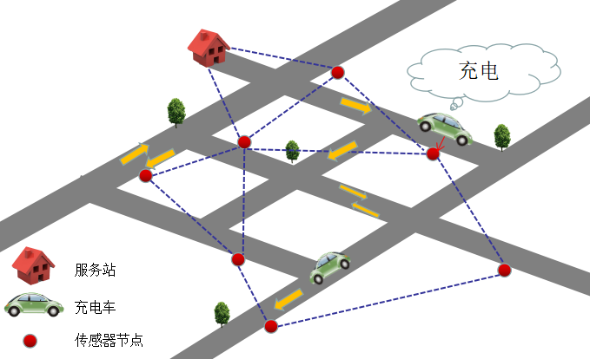
研究问题
通过调度移动充电车给放置于路径上的传感器节点充电，使所有充电车在整个充电过程中的移动总成本最小化

Slide 5
研究内容
对有限容量弧路径问题提出的基于扩展领域搜索的模因算法MAENS的改进
1. 初始化种群，获得初始解空间
2. Split初始解，获得适应度最高的解空间（优化）
3. 随机选择两个父母解，对其使用SBX交叉算子，获得新解
4. 本地搜索原解空间，突变获得新解（优化）
5. 对2、3、4步迭代，直到解空间不再增长或者达到最大迭代次数

Slide 6
研究结果
平均移动消耗比较

Slide 7
研究结果
充电可靠性比较

Slide 8
研究结果
最小移动消耗比较

Slide 9
本学期工作
1. 申请创新项目
2. 完成本问题初步研究实验
3. 完成论文主体部分的撰写

Slide 10
下学期计划
1.完善本学期论文
2.开展下一步研究，完成实验
3.至少完成一篇期刊论文

Slide 11
THANKS！

